Slide 1
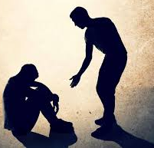
4
Müminler Yoksulun Hakkını Gözetirler
“...Müslüman Müslümanın kardeşidir. Ona zulmetmez, onu yardımsız bırakmaz, onu küçük görmez…”
Hz. Muhammed (sav)
Hadise göre bir müslümanın bir müslümana karşı görevleri nelerdir?

Slide 2
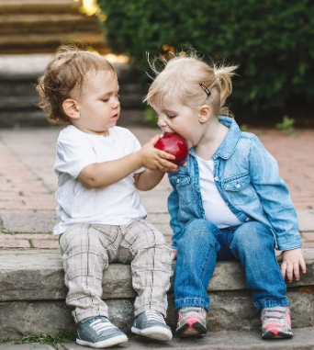
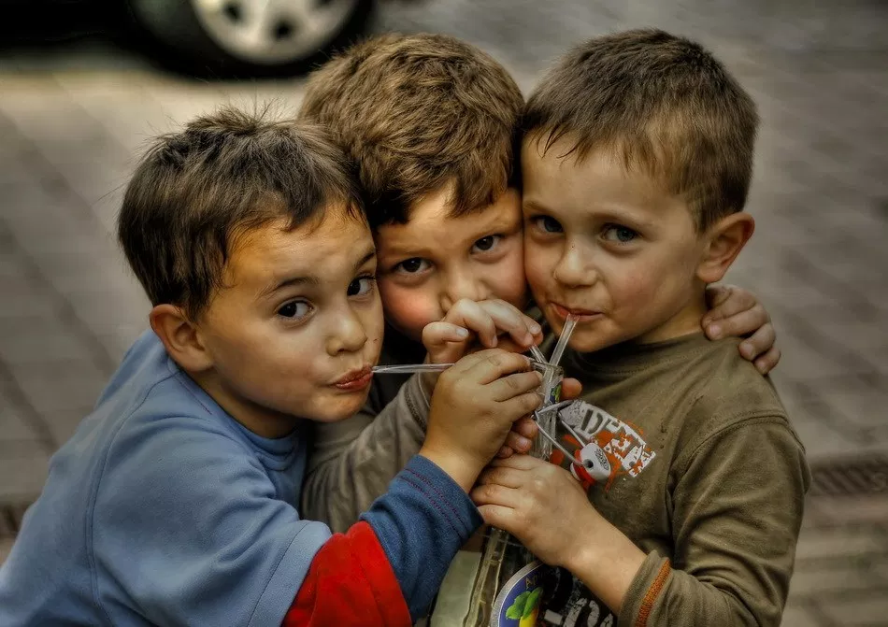
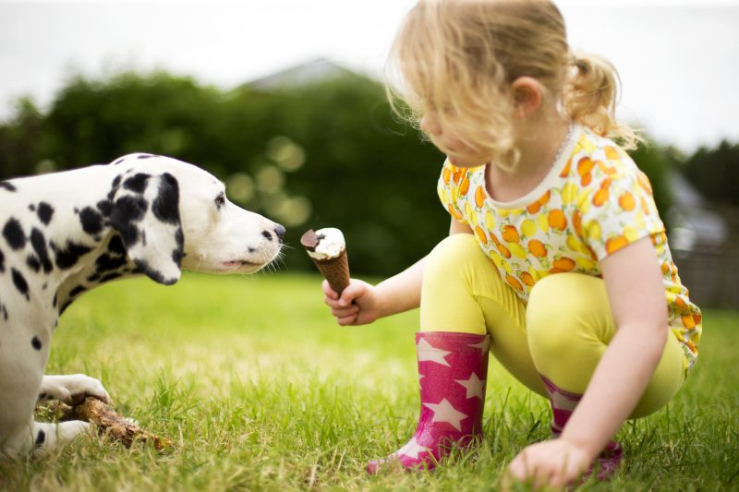
Verilen resimlerin mesajına uygun bir slogan yazalım.

Slide 3
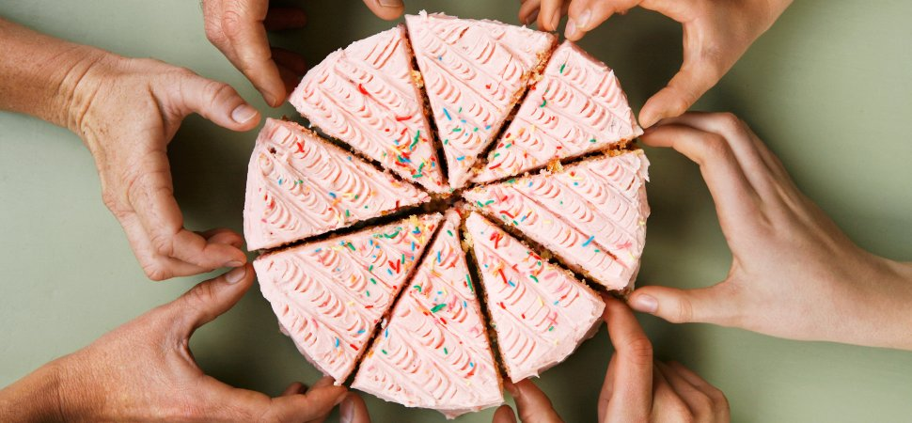
Paylaşmak
Paylaşmak ve yardımlaşmak, her hangi bir şeyi başkasıyla bölüşmek, bir işin yapılmasına katkı sağlamak, birinin sevinç ve üzüntüsüne ortak olmak demektir.
Tanıma göre hangi davranışlarım paylaşmaya örnek gösterilebilir?

Slide 4
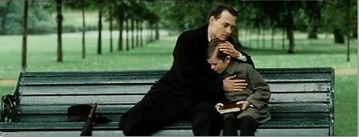
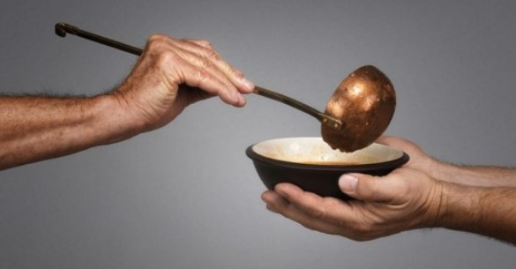
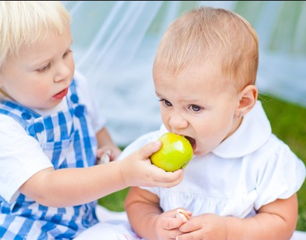
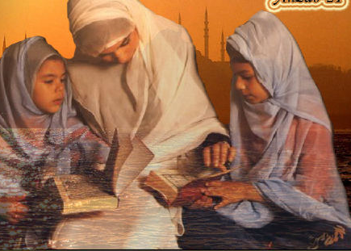
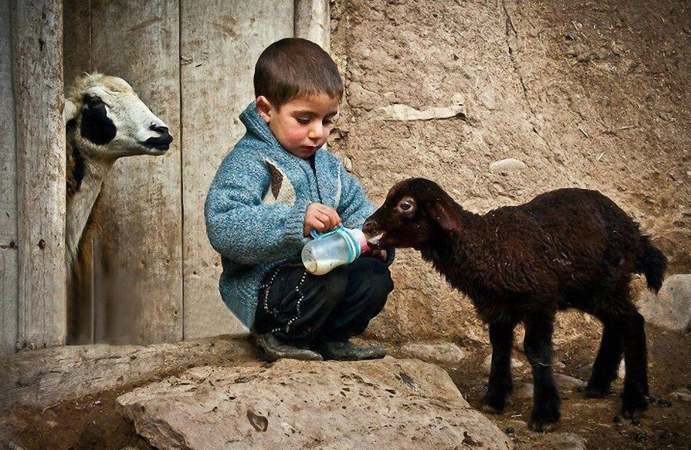
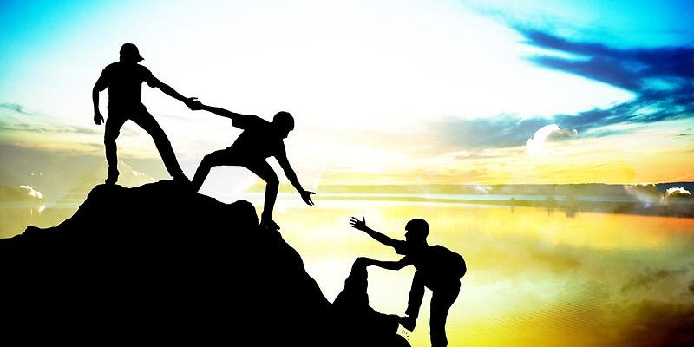
Resimlere göre hangi davranışlar paylaşmaktır?

Slide 5
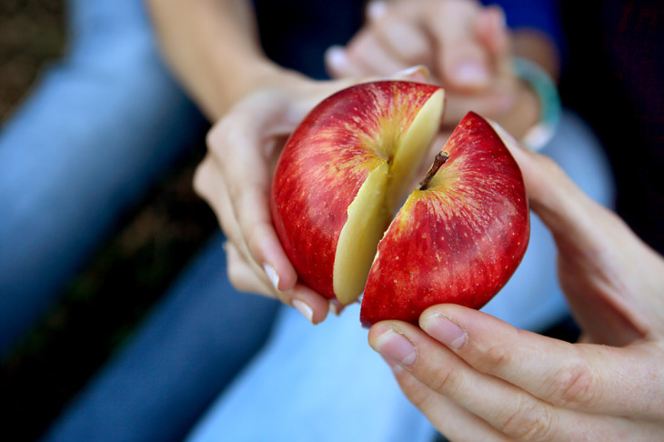
İnsan toplumsal
bir varlıktır.
İnsan toplum içinde birlikte yaşayan bir varlıktır.
Yaşamak için gerekli temel ihtiyaçları tek başına karşılayamaz.
Hayatın her aşamasında paylaşmaya ve yardımlaşmaya ihtiyacı vardır.

Slide 6
Etkinlik için tıklayınız
Etkinlik yapıyoruz

Slide 7
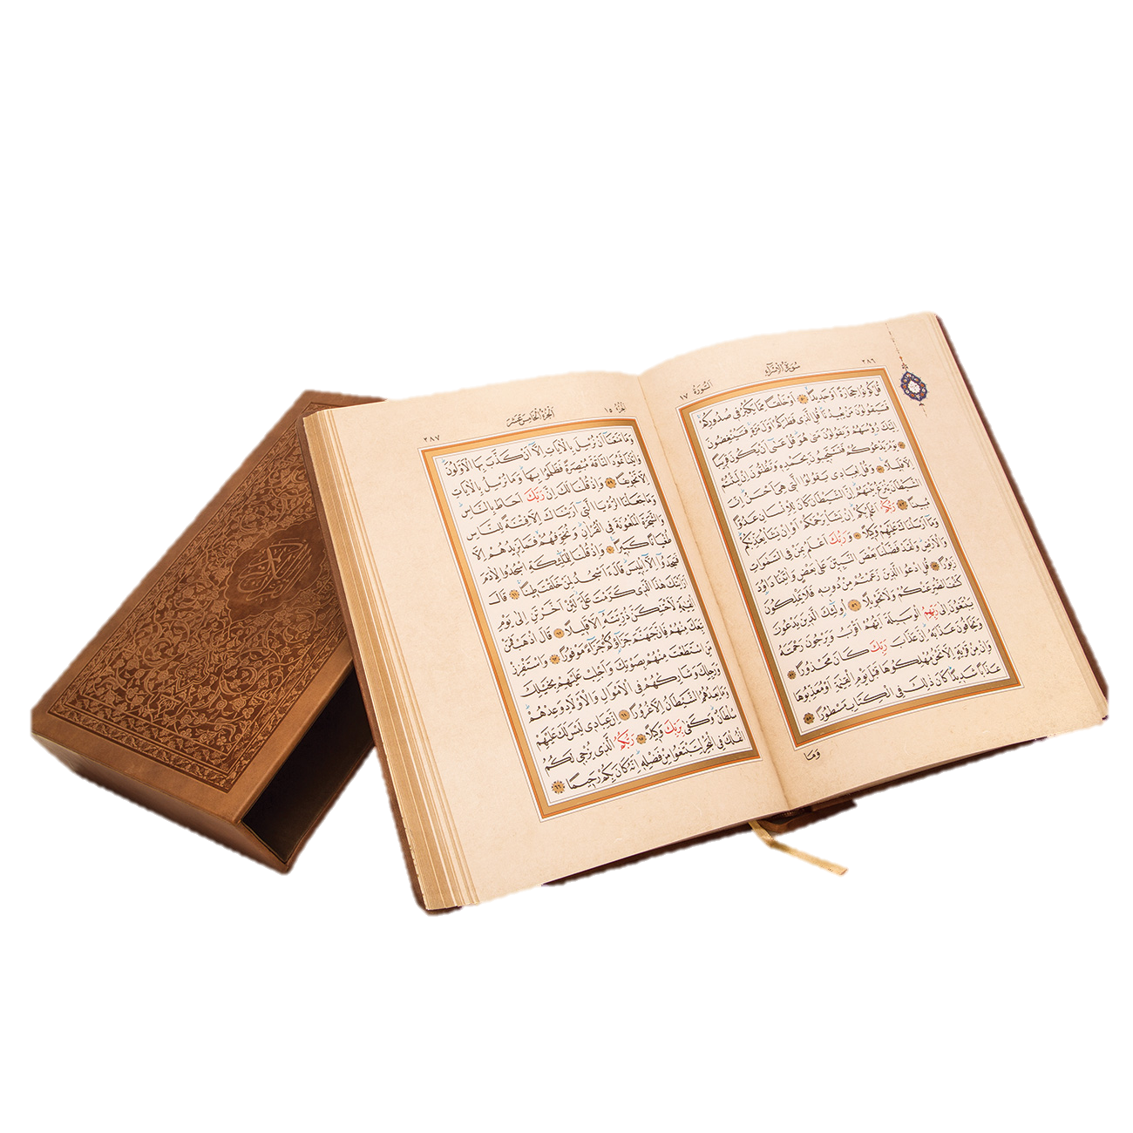
İslam paylaşma ve
yardımlaşmayı emreder.
«Mallarını Allah yolunda harcayanların durumu, yedi başak bitiren ve her başakta yüz tane bulunan bir tohum gibidir. Allah dilediğine kat kat verir. Allah lütfu geniş olandır, hakkıyla bilendir.»
Bakara suresi, 261. ayeti
Mallarını Allah yolunda harcama nasıl olur?
Ayete göre mallarını Allah yolunda harcayanlarını sevapları nelerdir?

Slide 8
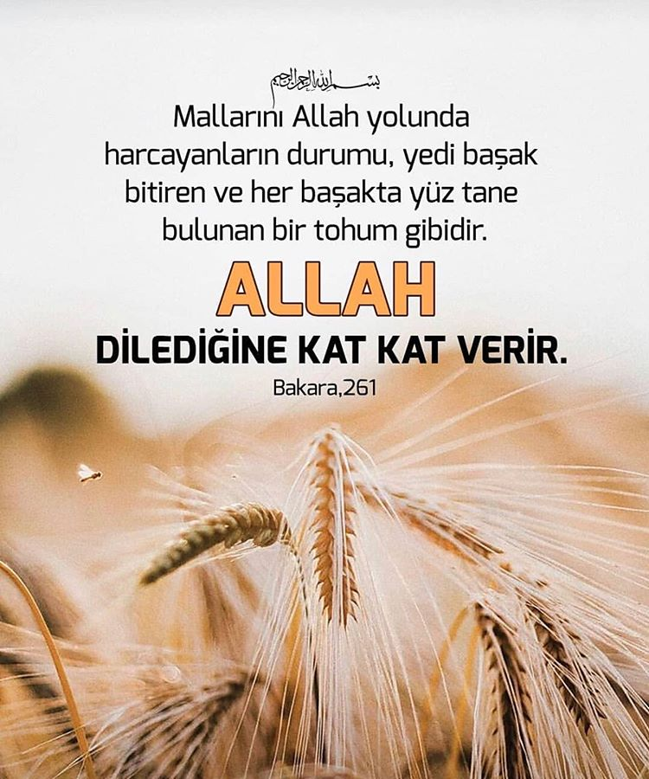
Verilen resimde paylaşmak ile ilgili anlatılmak istenilen nedir?

Slide 9
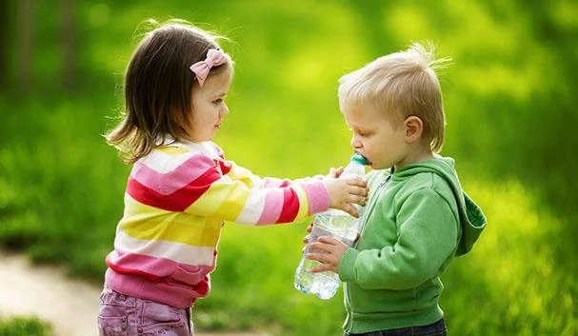
Paylaşmak
İnsanı
İnsanı
Yandaki boşlukları uygun bir şekilde dolduralım
Yaklaştırır
Uzaklaştırır

Slide 10
Sevgiye
Paylaşmak
Bencillikten
Cimrilikten
İnsanı
İnsanı
Cömertliğe
Sevgiye
Bencillikten
Cömertliğe
Merhamete
Cimrilikten
Merhamete
Kıskançlıktan
Kıskançlıktan
Mutluluğa
Mutluluğa
Yardımseverliğe
Açgözlülükten
Yardımseverliğe
Açgözlülükten
kelimeleri yerleştirelim
Yaklaştırır
Uzaklaştırır

Slide 11
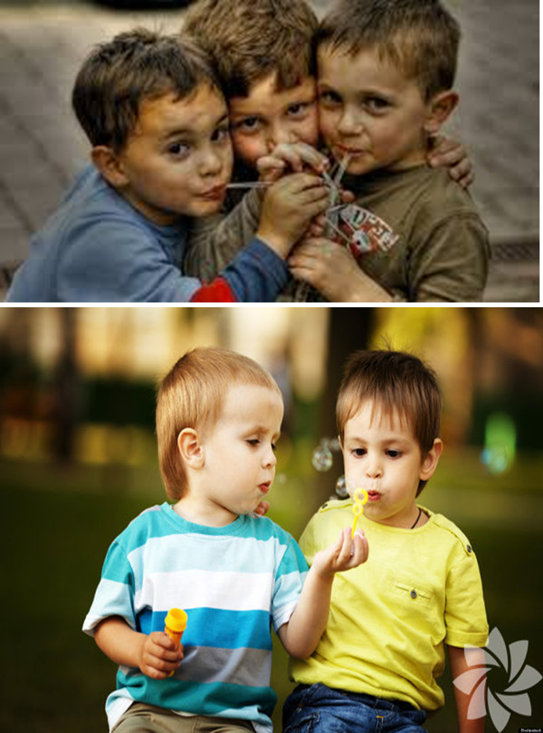
"Müslüman Müslümanın kardeşidir. Ona zulmetmez. Onu düşman eline bırakmaz. Her kim Müslüman kardeşinin bir ihtiyacını giderirse Allah da onun ihtiyacını giderir. Her kim bir Müslümanın bir sıkıntısını giderirse Allah da onun kıyamet sıkıntılarından bir sıkıntısını giderir. Her kim dünyada, bir Müslümanın (ayıbını) örterse Allah da kıyamet günü onun (ayıbını) örter.»
Hz. Muhammed (sallallahu aleyhi ve sellem)
Peygamberimizin bu sözüne göre bir Müslümanın diğer Müslümanlara karşı ne gibi görevleri vardır?

Slide 12
Video izliyoruz
Kaynak:https://www.youtube.com/watch?v=fscOcAARmQM&t=26s

Slide 13
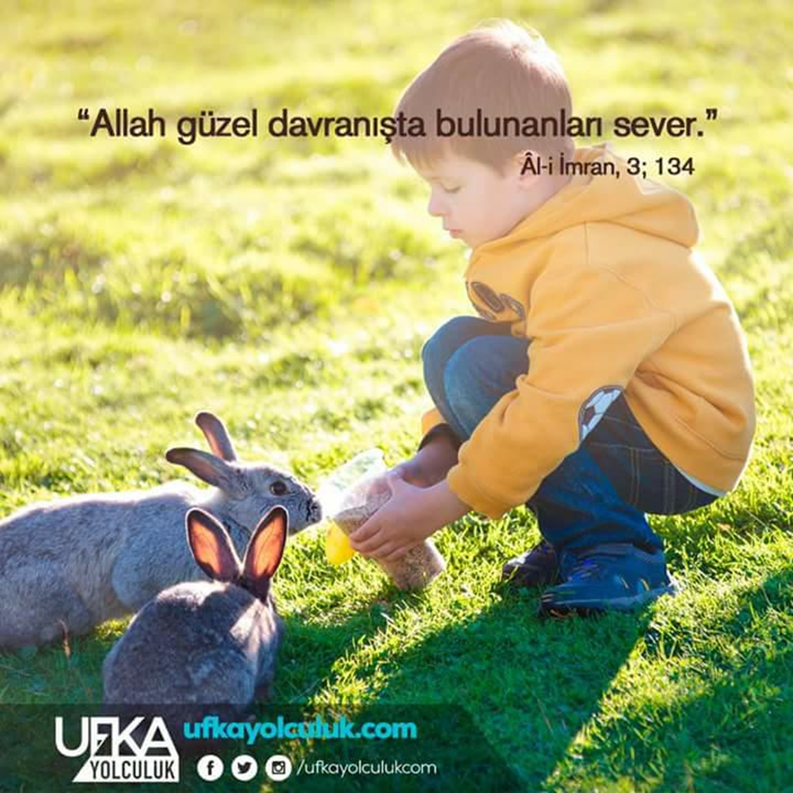
İslam, paylaşma ve yardımlaşma duygusunu güçlendirmeyi amaçlar. Bu konuda Müslümana yol gösterir. Herkese kendi durumuna göre yardım etmeyi tavsiye eder. Böylece insanı cimrilik ve bencillik tutsaklığından kurtarıp paylaşmanın verdiği mutluluğa ulaştırmak ister.
İslam dininde paylaşmak ve yardımlaşma ile ilgili hangi ibadetleri biliyorsunuz?

Slide 14
Dinen zengin sayılan Müslümanların malından ihtiyaç sahiplerine her yıl mallarında belli bir pay vermeleridir.
Zekat
PAYLAŞMA İBADETLERİMİZ
Her türlü maddi ve manevi yardımlaşma, paylaşmadır.
Sadaka
Allah’ın (c.c.) rızasını kazanmak için Müslümanın sahip olduğu mallardan harcama yapması, bağışta bulunmasıdır.
İnfak

Slide 15
Etkinlik için tıklayınız
Etkinlik yapıyoruz

Slide 16
Doğru Yanlış Soruları
1
Zekat tüm Müslümanlara farz olan bir yardımlaşma ibadetidir.
D
Y
2
Zekât, kurban infak ve sadaka; İslam’da yoksulun hakkının
gözetilmesiyle ilgili ibadetlerdir.
D
Y
3
Müminler yoksul ve ihtiyaç sahiplerinin haklarını gözetirler.
D
Y
4
Zekât zenginin fakir üzerindeki hakkıdır.
D
Y
5
Yapılan maddi yardımlar dışında sadaka yoktur.
D
Y
6
Müslümanlar bollukta ve darlıkta mallarını Allah (c.c.) yolunda
harcamaya gayret ederler.
D
Y

Slide 17
Hazırlayan
Mustafa YILDIRIM
DKAB Öğretmeni
Materyal Sitesi
Din dersi Materyal
ddm@dindersimateryal.com
www.dindersimateryal.com
Derslerinizde kullanmak için sunular üzerinde değişiklik yapabilirsiniz
Sunuları, kişisel web siteleri dışında diğer sosyal medya sitelerinde kaynak göstererek paylaşabilirsiniz.
Eba, zoom, whatsapp vb. uygulamalar ile sunuları öğrencilerinize gönderebilirsiniz.
Bitir
Görüş ve önerileriniz için tıklayınız

